Slide 1



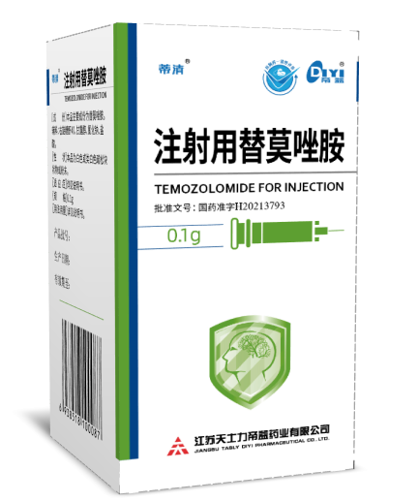

注射用替莫唑胺
江苏天士力帝益药业有限公司

Slide 2






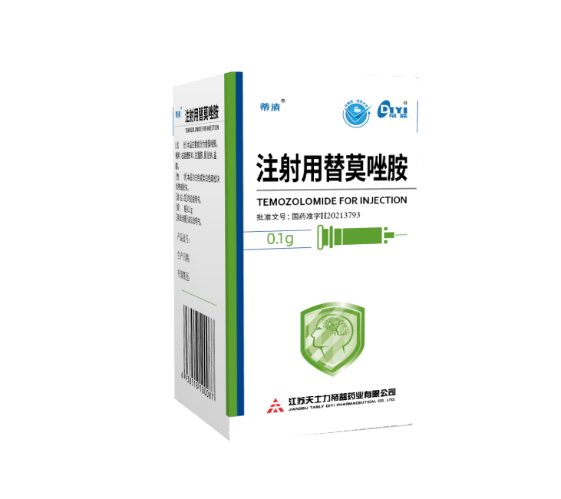



目 录
药品基本信息
安全性
CONTENTS
有效性
创新性
公平性

Slide 3





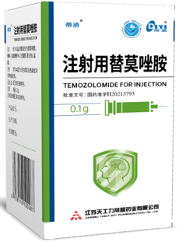
通用名：注射用替莫唑胺
注册规格：0.1g/支
药物类型：化学药品
中国大陆首次上市时间：2021年10月
目前大陆地区同通用名药品的上市情况：目前4家企业上市。
全球首个上市国家/地区及上市时间：美国 ；2009年1月
是否为OTC药品：否
参照药品建议：替莫唑胺胶囊
药品基本信息
Basic Information

Slide 4




药品基本信息
适应症
-新诊断的多形性胶质母细胞瘤，开始先与放疗联合治疗，随后作为维持治疗。
-常规治疗后复发或进展的多形性胶质母细胞瘤或间变性星形细胞瘤。
疾病基本情况
脑瘤已经成为危害人群生命健康的重要肿瘤之一，脑胶质瘤是最常见的原发性颅内肿瘤，我国脑胶质瘤年发病率为5-8/10万，5年病死率在全身肿瘤中仅次于胰腺癌和肺癌。由于胶质瘤呈恶性浸润性生长，手术难以全切，而且术后易复发。
用法用量
本品的推荐剂量与口服胶囊剂的剂量相同，用于90分钟静脉输注。仅确定了本品静脉注射90分钟的生物等效性。需根据前一周期的最低中性粒细胞数和血小板数及下一周期开始时的中性粒细胞数和血小板数调整给药剂量。根据体表面积（BSA）计算给药剂量。
新诊断的多形性胶质母细胞瘤，开始先与放疗联合治疗，随后作为维持治疗。在放疗期间使用 TMZ 75mg/㎡/d，连续42天；间隔4周，进入辅助化疗阶段，使用TMZ 150-200mg/㎡/d，连用5天，每28天重复，共用6个周期 。
常规治疗后复发或进展的多形性胶质母细胞瘤或间变性星形细胞瘤。对于以前未接受过化疗患者，本品剂量是每日200mg/㎡/天，共5天。每28天为一周期。对于以前曾接受过化疗患者，本品起始剂量是150mg/㎡/天，共5天，每28天为一周期。

Slide 5

不良反应情况:
（不良反应发生具体数据详见说明书）
在接受TMZ治疗的患者中，无论是与放疗联合应用，还是新诊断为多形性胶质母细胞瘤患者放疗后单独使用，或者复发或渐进性胶质瘤患者单药治疗，报道的常见不良反应包括：恶心，呕吐，便秘，厌食，头痛和疲劳。在接受单药治疗的新诊断的多形性胶质母细胞瘤患者中惊厥非常常见，并且在新诊断的多形性胶质母细胞瘤患者接受TMZ联合使 RT或者单药治疗时皮疹非常常见，皮疹在复发性胶质瘤患者也非常常见。
新诊断为多形性胶质母细胞瘤患者同步放化疗期和单药治疗期中发生实验室异常和不良事件，有8%患者出现3级或4级中性粒细胞异常（包括中性粒细胞减少）事件；有14%出现3级或4级血小板异常（包括血小板减少）事件。
胶质瘤复发或进展的成人患者3级或4级血小板减少和中性粒细胞减少的发生率分别为19%和17%。有8%和4%胶质瘤患者因此而住院和/或停止本品治疗。骨髓抑制是可以预见的（一般在开始几个周期的第21-28天），通常在1-2周内迅速恢复。未发现有累积的骨髓抑制。
安全性
Security

Slide 6
安全性方面优势：
注射用替莫唑胺2009年上市以来，临床应用的有效性和安全性已经得到验证，采用静脉给药既可保持疗效，又能避免口服带来的恶心、呕吐、乏力等副作用，有效的解决了无法口服以及术后患者的用药问题，且没有增加额外毒性和副作用。
与口服药物可以联合应用，满足患者不同治疗时期用药需求，且没有增加额外毒性和副作用。
天士力研制的注射用替莫唑胺采用右旋糖酐40作为增溶剂，去掉辅料吐温80，还可显著降低溶血性、过敏性等毒副作用，药物安全性可控。
安全性
Security

Slide 7

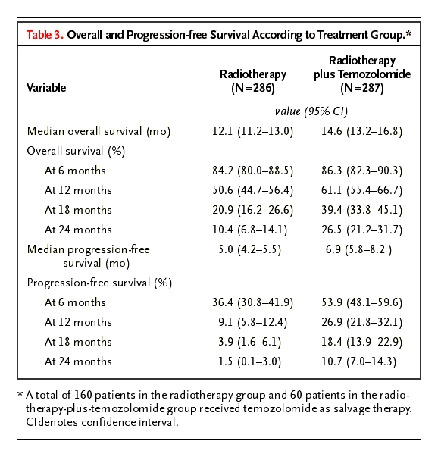
与对照药品疗效方面优势
放疗+TMZ同步，可以显著提高GBM病人生存率
替莫唑胺(Temozolomide，简称TMZ)，是一种治疗脑胶质瘤的新药，其优点是具有较宽的抗肿瘤谱、可口服注射、易于透过血脑屏障、安全、与其他药物没有叠加毒性、可用于对亚硝基脲耐药的患者，因而引起广泛关注。替莫唑胺不仅对脑胶质瘤有较好疗效，对白血病、黑色素瘤、淋巴瘤和实体瘤也有较好的疗效。替莫唑胺经基础和临床研究证实对最常见的一些神经胶质细胞瘤有效，1999年先后为欧盟和美国批准上市，成为全世界20年内首个获批的治疗脑癌的药物。
注射用替莫唑胺2009年上市以来，临床应用的有效性和安全性已经得到验证，采用静脉给药既可保持疗效，又能避免口服带来的恶心、呕吐、乏力等副作用，有效的解决了无法口服以及术后患者的用药问题，且没有增加额外毒性和副作用。
有效性
Validity

Slide 8
临床指南/诊疗规范推荐：
NCCN指南《中枢神经系统肿瘤（2020版）》V1版指南推荐：新诊断的GBM辅助治疗首选推荐：替莫唑胺辅助治疗5/28方案化疗；放疗同步替莫唑胺化疗；同步放化疗+放疗后替莫唑胺5/28方案化疗；复发脑胶质瘤的治疗。
根据卫健委2022年4月11日发布的《脑胶质瘤诊疗指南（2022年版）》强烈推荐：成人初治GBM患者放疗联合替莫唑胺同步化疗（1 级证据）；间变性胶质瘤治疗选择包括术后单纯放疗，放疗联合替莫唑胺同步和（或）辅助放化疗。
有效性
Validity

Slide 9

创新点：应用创新
优化用药途径，弥补口服用药不足。
1、注射用替莫唑胺通过一致性评价，可以满足无自主吞咽功能患者、儿童患者及消化系统功能紊乱的患者治疗需求，保证患者足量用药。
2、注射剂不会因为患者呕吐影响有效药物摄入量，治疗效果好，提高患者依从性。
我公司研制的注射用替莫唑胺采用右旋糖酐40作为增溶剂，去掉辅料吐温80，显著降低溶血性、过敏性等毒副作用，药物安全性可控。
创新性
Innovativeness

Slide 10

所治疗疾病对公共健康的影响：脑瘤已经成为危害人群生命健康的重要肿瘤之一，脑胶质瘤是最常见的原发性颅内肿瘤，我国脑胶质瘤年发病率为5-8/10万，5年病死率在全身肿瘤中仅次于胰腺癌和肺癌。
产品可及性：注射用替莫唑胺适用于无自主吞咽功能、服用口服药物呕吐剧烈、儿童患者及消化系统功能紊乱的患者，满足临床治疗需求。日均治疗费用价格可及性较高。
弥补药品目录短板：同类药品替莫唑胺胶囊已纳入医保目录，注射用替莫唑胺通过一致性评价，弥补药品目录无注射剂型的短板。
满足临床需求：有效的解决了无法口服以及术后患者的治疗需求，且注射剂不会因为患者呕吐影响有效药物摄入量，治疗效果好。
公平性
Fairness

